Slide 1
Объектно-ориентированное программирование
Абстракция
Инкапсуляция
Наследование
Полиморфизм

Slide 2

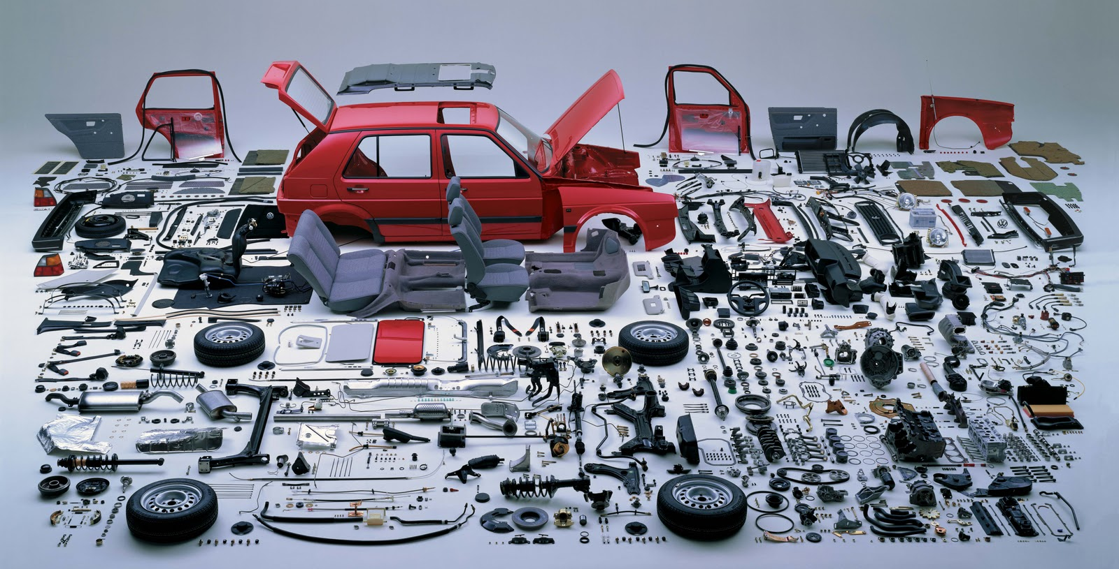
Объектно-ориентированное программирование
Абстракция
Представление важных аспектов предметной области в виде совокупности взаимодействующих друг с другом объектов
Описывая поведение объекта, нужно выбрать подходящий для решения конкретной задачи уровень абстракции. Объекты реального мира могут быть достаточно сложны, чтобы описать все их характеристики, а решение конкретных задач требует наличие лишь некоторых из них.
Абстрагирование – это способ выделить набор значимых характеристик объекта, исключая из рассмотрения незначимые. Соответственно, абстракция – это набор всех таких характеристик.
Цель: представить предметную область в виде совокупности объектов, выделив у них:
важные свойства (атрибуты, параметры, поля)
методы (операции, функции) для работы с ними

Slide 3
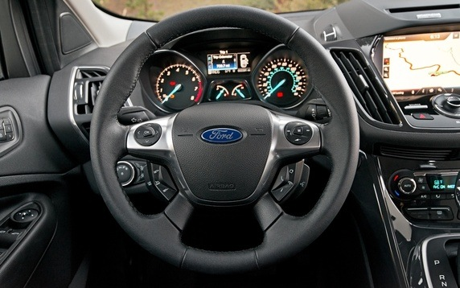
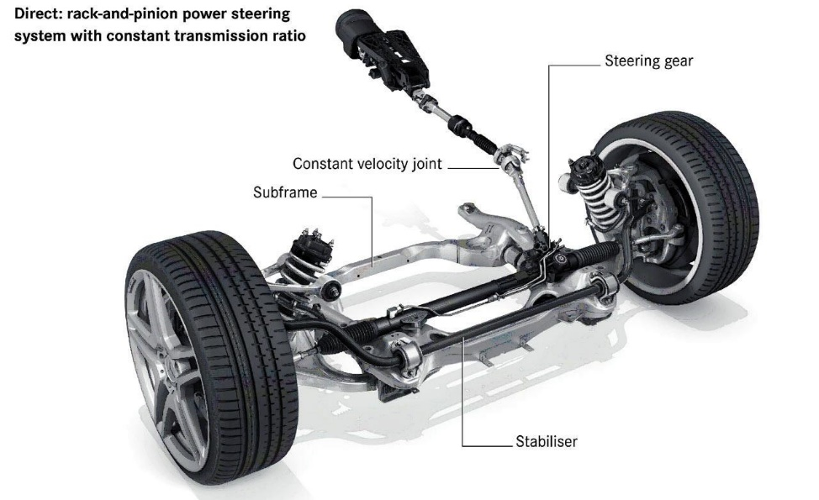
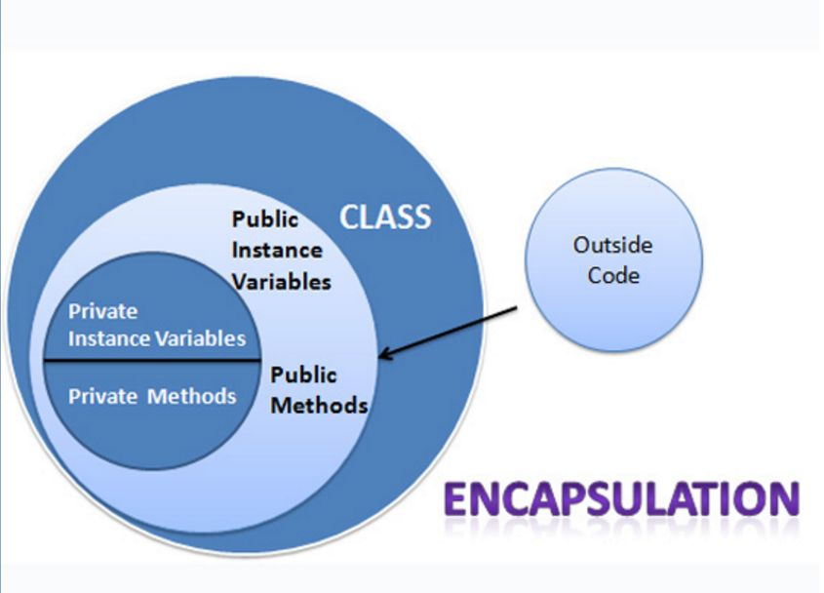
Объектно-ориентированное программирование
Инкапсуляция
Объединение данных и кода, относящихся к объекту
Скрытие реализации
Предоставление пользователю интерфейса для работы с объектом
Инкапсуляция это механизм, объединяющий атрибуты и методы (которые составляют объект) и охраняющий их от внешнего вмешательства.
Инкапсуляция — защитная оболочка, позволяющая обращаться к атрибутам и методам класса только внутри этого класса или при помощи специально спроектированного интерфейса.
Цель:
Повысить надежность кода, скрыв реализацию сложных бизнес-правил и элементы, доступ к которым может быть небезопасным, предоставив пользователю простой и безопасный интерфейс.

Slide 4
Объектно-ориентированное программирование
Наследование
Более общие вещи объявляются в родительском (базовом) классе
Более конкретные вещи уточняются в классе-наследнике
В Java есть только единичное наследование
В Java есть интерфейсы
Наследование помогает избежать дублирования кода в случае, если нам нужно создать объект на основе уже существующего. В этом случае говорится, что новый объект (дочерний) унаследовал свойства уже существующего (родительского). Если атрибуты или поведение существующего объекта нужно частично изменить, то их можно просто переопределить.
Цели:
обеспечение требуемого уровня абстракции (абстрактные предки, конкретные потомки);
повторное использование кода;
основа для полиморфизма.

Slide 5
Объектно-ориентированное программирование
Vehicle
motor
move()
Car
Plane
Ship
wheels
moveRight()
moveLeft()
wings
…
Truck
PassengerCar
RacingCar
carBody
unloadCargo()
…
…

Slide 6
Объектно-ориентированное программирование
Полиморфизм
возможность объектов с одинаковой спецификацией иметь различную реализацию;
возможность обращаться к объектам-наследникам, использую ссылку на базовый класс или интерфейс
Если есть объекты, которые принадлежат одной и той же ветви иерархии (были унаследованы), то для них можно использовать единый интерфейс, который будет для каждого объекта производить однотипное действие, но результат для каждого объекта будет различным (зависящим от этого конкретного объекта).
Полиморфизм – это свойство системы использовать объекты с одинаковым интерфейсом без информации о типе и внутренней структуре объекта.
Цели:
однотипная работа с объектами различных типов
работа с объектами, конкретные тип/реализация которых на этапе компиляции еще неизвестны

Slide 7
Объектно-ориентированное программирование
Vehicle
move()
Car
Plane
Ship
moveRight()
Truck
PassengerCar
RacingCar
myCar
myCar
truck48
truck48
.moveRight()
yellowCar
yellowCar
.move()
formulaOneCar
formulaOneCar
tu154plane
hmsBelfast

